Slide 1

IL SOSTEGNO DEL FSE-REACT EU
PER IL PON RICERCA E INNOVAZIONE 2014-2020
29 APRILE 2022
h. 11.00
Dott.ssa Sara Rossi
Autorità di Gestione del PON Ricerca e Innovazione 2014 - 2020
Notes:
BENVENUTO
Benvenuto

Slide 2

IL DM 1061 DEL 10 AGOSTO 2021
PUNTI DI ATTENZIONE PER I BENEFICIARI –
- SABRINA SACCOMANDI -
Notes:
Intervento di Sara Rossi

Slide 3
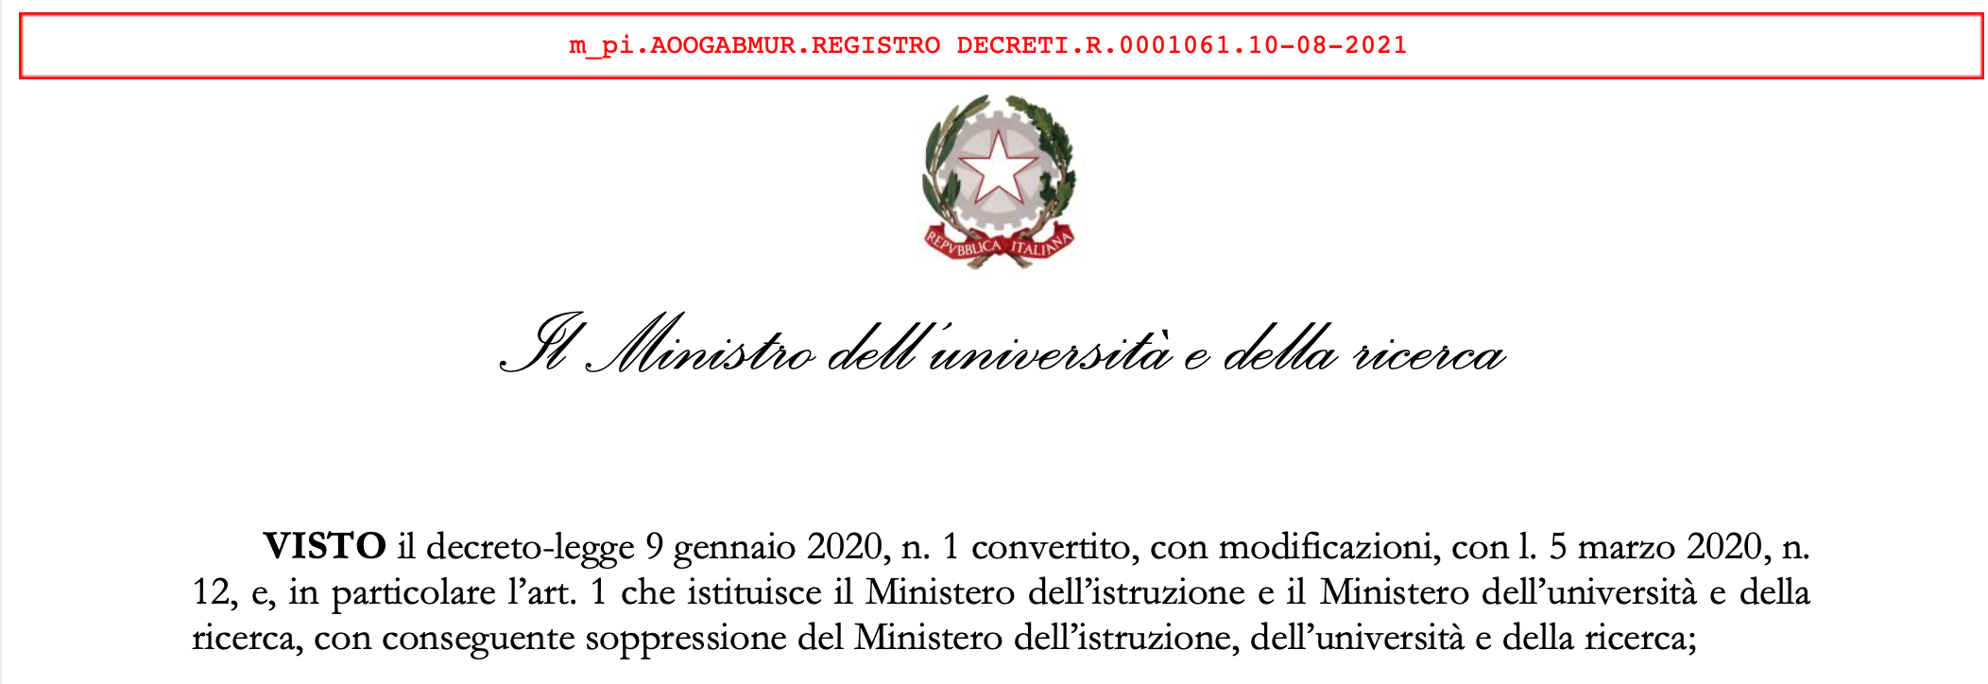
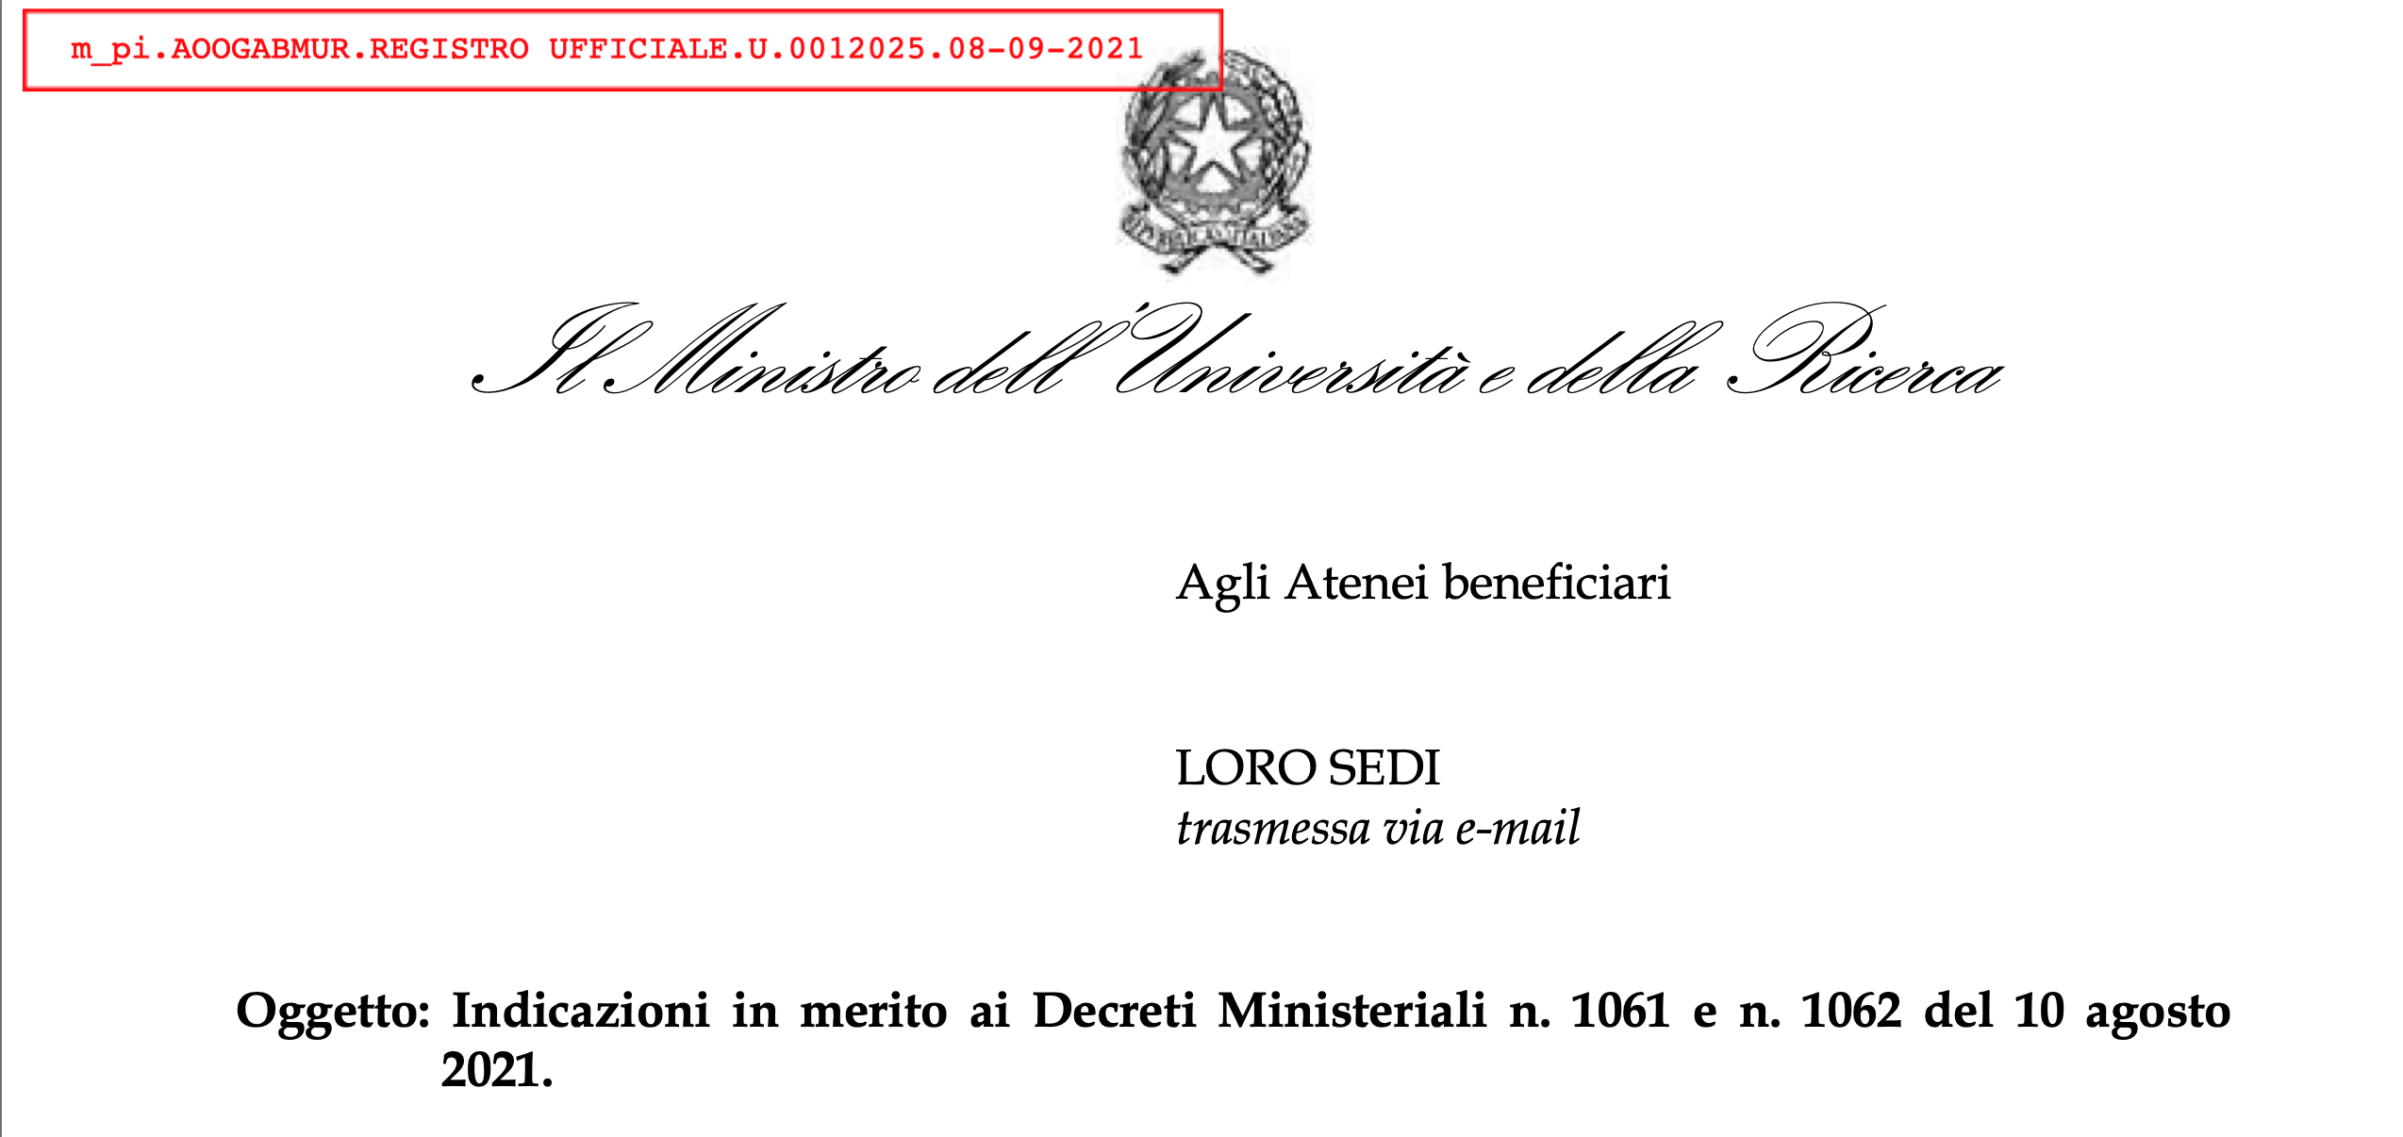
DA DOVE SIAMO PARTITI…
1
2
Notes:
Intervento di Sara Rossi

Slide 4

RISULTATI …
N° 84 ATENI BENEFICIARI:
- N° 8 ATENEI NON HANNO PRESENTATO CANDIDATURE
- N° 76 ATENEI VALIDATI
N° BORSE DI DOTTORATO
- N° 2585 DOTTORANDI € 148.034.788,54 GREEN
- N° 758 DOTTORANDI € 42.048.550,91 INNOVAZIONE
N° BORSE DI DOTTORATO COMPLESSIVE
OLTRE 3.300…
Notes:
Intervento di Sara Rossi

Slide 5

SCADENZE …
30 NOVEMBRE 2021: CARICAMENTO IN PIATTAFORMA DEI DOCUMENTI
1° FEBBRAIO 2022: DATA ULTIMA PER L’AVVIO DELLA BORSA AGGIUNTIVA 1061
GENNAIO 2025: TERMINE DEL PERCORSO DOTTORALE (CHIUSURA DEL PROGRAMMA PON )
1° MAGGIO 2022: 1° SCADENZA DI RENDICONTAZIONE
- Anno 2022
I rendicontazione: 30/04/2022
II rendicontazione: 31/07/2022
III rendicontazione: 31/10/2022
Notes:
Intervento di Sara Rossi

Slide 6

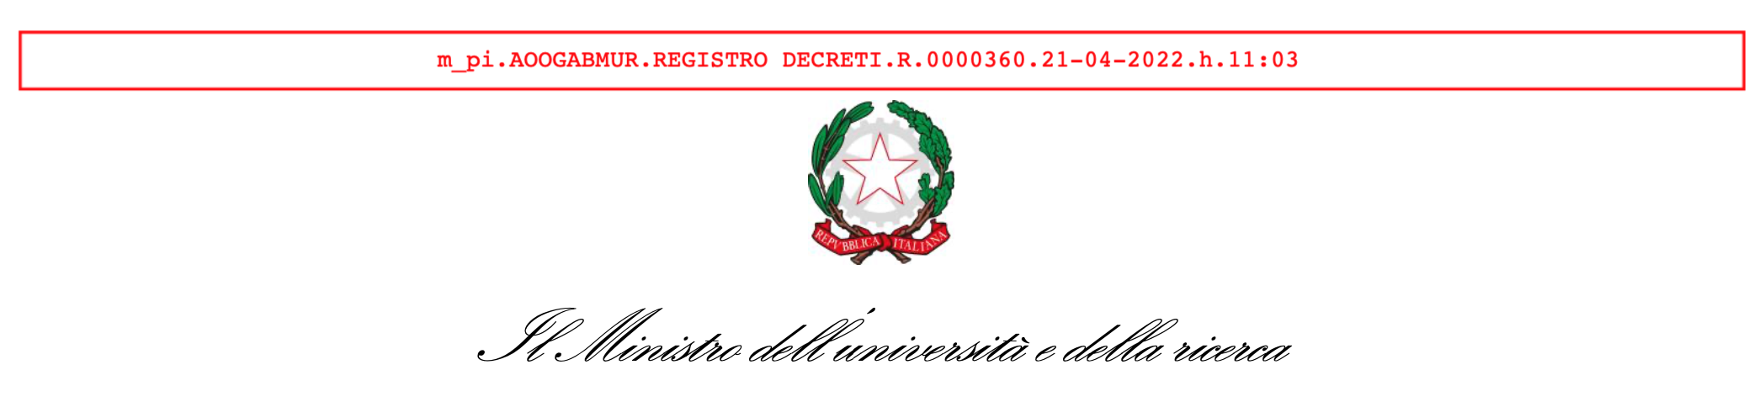

MODIFICHE AL DM 1061
E ALLEGATO DISCIPLINARE
DM 360 del 21 aprile 2022
modifica dell’art. 4, comma 2, del D.M. n. 1061/2021;
modifica dell’art. 3, comma 6 e comma 9 e dell’art. 5, comma 1 del Disciplinare allegato D.M. n. 1061/2021
Notes:
Intervento di Sara Rossi

Slide 7
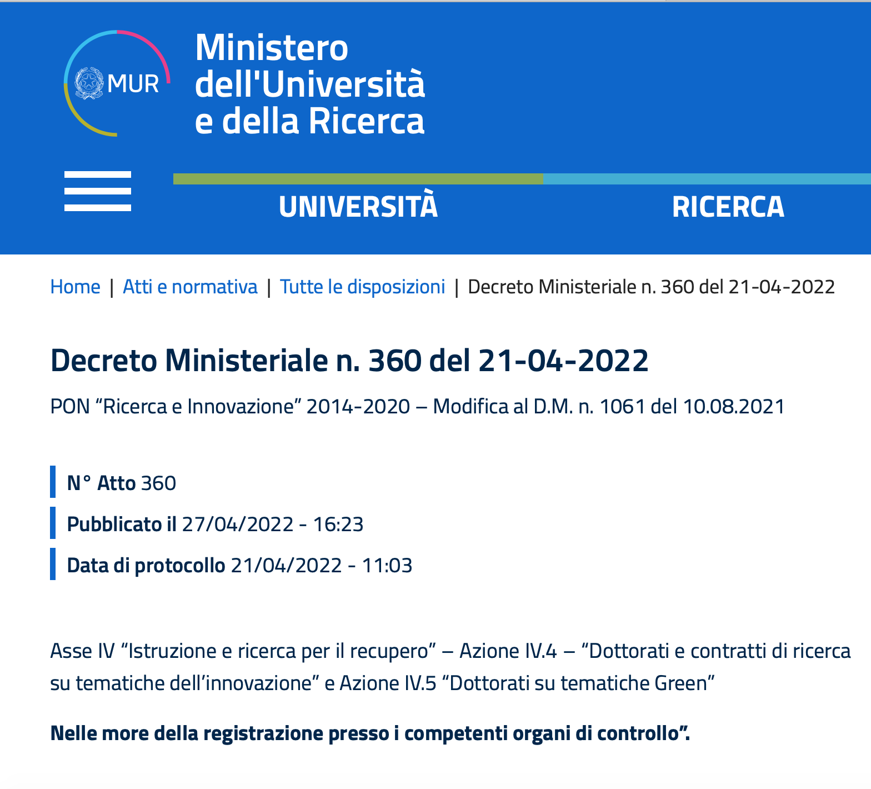
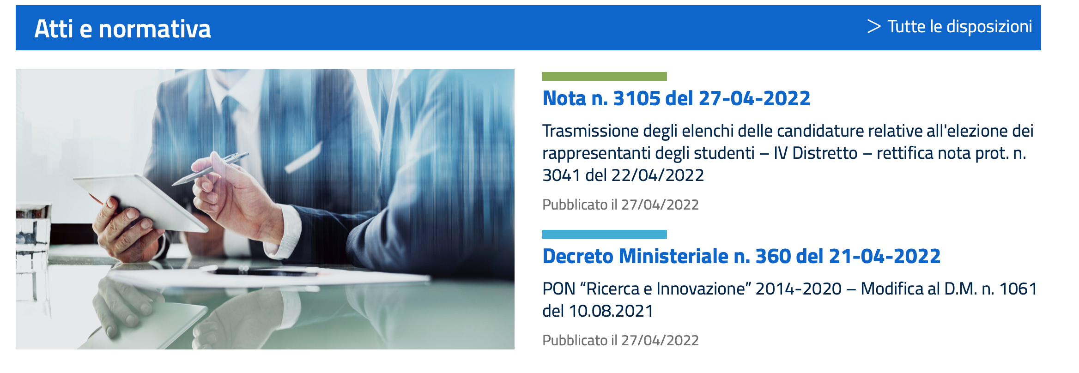
MODIFICHE AL DM 1061
E ALLEGATO DISCIPLINARE
Notes:
Intervento di Sara Rossi

Slide 8
MODIFICHE AL DM 1061…
MODIFICA AL DM 1061/2021
DM 1061/2021 | DM 360/2022
ART. 4 COMMA 2 (versione originaria) | ART. 4 COMMA 2 (nuova versione)
2. I pagamenti in favore dei soggetti beneficiari sono effettuati secondo i seguenti tempi e modalità: a) un anticipo pari al 10% del totale del finanziamento a seguito della presentazione di quanto previsto dall’art. 3 comma 2 e 3 del citato Disciplinare; b) ulteriori erogazioni, salvo il predetto anticipo, saranno disposte al 30 aprile, al 30 agosto e al 31 dicembre di ciascuna annualità in relazione alla rendicontazione delle attività svolte, con cadenza bimestrale, subordinatamente alla presentazione della documentazione di cui all’art. 3, comma 6 del citato Disciplinare; c) l’ultima tranche, a seguito di rendicontazione delle attività svolte al 31 dicembre 2023, con il sostegno delle risorse di cui al presente decreto. Tale rendicontazione dovrà essere presentata entro i successivi 30 giorni. | 2. I pagamenti in favore dei soggetti beneficiari sono effettuati secondo i seguenti tempi e modalità: a) un anticipo pari al 10% del totale del finanziamento a seguito della presentazione di quanto previsto dall’art. 3 comma 2 e 3 del citato Disciplinare; b) ulteriori erogazioni, salvo il predetto anticipo, saranno disposte al 30 giugno, al 30 settembre e al 31 dicembre di ciascuna annualità in relazione alla rendicontazione delle attività svolte e al perfezionamento dei relativi controlli di competenza del MUR, con le modalità e i tempi previsti dall’art. 3, comma 6 del citato Disciplinare; c) l’ultima tranche, relativa alle attività svolte nel bimestre novembre – dicembre 2023, verrà erogata a seguito della rendicontazione delle attività da effettuarsi il 29 febbraio 2024 e del perfezionamento dei relativi controlli di competenza del MUR.
Notes:
Intervento di Sara Rossi

Slide 9
MODIFICHE AL DISCIPLINARE ALLEGATO DM 1061…
MODIFICA AL DISCIPLINARE DM 1061/2021
DISCIPLINARE ALLEGATO AL DM 1061/2021 | DISCIPLINARE ALLEGATO AL DM 1061/2021 MODIFICATO GIUSTO DM 360/2022
ART. 3 COMMA 6 (versione originaria) | ART. 3 COMMA 6 (nuova versione)
6. La rendicontazione delle attività svolte dovrà essere effettuata dal beneficiario con cadenza bimestrale. Nello specifico, la rendicontazione avverrà attraverso l’apposita piattaforma on line http://dottorati.miur.it e utilizzando la modulistica ivi presente, ciascun dottorando dovrà produrre un report recante l’indicazione dell’impegno temporale (articolato in mesi in impresa, in sede, all’estero, se previsto) e una sintesi delle principali attività svolte. Sarà cura del Coordinatore del corso di dottorato, attraverso la medesima piattaforma, verificare e validare quanto indicato dal dottorando. La rendicontazione così validata costituirà la base per il calcolo, da parte del MUR, delle spese ammissibili (mediante applicazione del costo standard) per il bimestre di riferimento. | 6. La rendicontazione delle attività svolte dovrà essere effettuata dal beneficiario entro 10 (dieci) giorni di calendario successivi alle seguenti cadenze annuali: - Anno 2022 I rendicontazione: 30/04/2022 II rendicontazione: 31/07/2022 III rendicontazione: 31/10/2022 - Anno 2023 IV rendicontazione: 30/04/2023 V rendicontazione: 31/07/2023 VI rendicontazione: 31/10/2023 - Anno 2024 VII rendicontazione: 29/02/2024 VIII rendicontazione a chiusura progetto. Nello specifico, la rendicontazione avverrà attraverso l’apposita piattaforma on line http://dottorati.miur.it e utilizzando la modulistica ivi presente, ciascun dottorando dovrà produrre un report recante l’indicazione dell’impegno temporale (articolato in mesi in impresa, in sede, all’estero, se previsto) e una sintesi delle principali attività svolte. Sarà cura del Coordinatore del corso di dottorato, attraverso la medesima piattaforma, verificare e validare quanto indicato dal dottorando. La rendicontazione così validata costituirà la base per il calcolo, da parte del MUR, delle spese ammissibili (mediante applicazione del costo standard) per il periodo di riferimento
Notes:
Intervento di Sara Rossi

Slide 10
RENDICONTAZIONE E CIRCUITO FINAZIARIO
ANTICIPO PARI AL 10%,
30.04.2022
1° rendicontazione
31.10.2022
3° rendicontazione
30.06.2022
1° pagamento
3° pagamento
31.12.2022
31.07.2022
2° rendicontazione
4° rendicontazione
30.04.2023
30.09.2022
2° pagamento
30.06.2023
4° pagamento
Notes:
Intervento di Sara Rossi

Slide 11
MODIFICHE AL DISCIPLINARE ALLEGATO DM 1061…
MODIFICA AL DISCIPLINARE DM 1061/2021
DISCIPLINARE ALLEGATO AL DM 1061/2021 | DISCIPLINARE ALLEGATO AL DM 1061/2021 MODIFICATO GIUSTO DM 360/2022
ART. 3 COMMA 9 (versione originaria) | ART. 3 COMMA 9 (nuova versione)
9. Il Ministero dell’Università e della Ricerca e l’Autorità di Gestione del PON “Ricerca e Innovazione” 2014- 2020, in ottemperanza alle disposizioni di cui all’art. 125 paragrafo 2, lett. d) e all’art. 110 e ss. del Reg. (UE) n. 1303/2013 e all’Allegato III del Reg. (UE) n. 480/2014, alle norme nazionali in materia di monitoraggio e sorveglianza del Programma, sovrintende al monitoraggio del PON e acquisisce informazioni sull’avanzamento degli interventi. Ciascun soggetto beneficiario delle risorse è tenuto conseguentemente ad alimentare con cadenza bimestrale il sistema informativo del PON “Ricerca e Innovazione” 2014-2020 con dati di avanzamento procedurale, finanziario e fisico degli interventi fino alla conclusione degli stessi e al conseguimento del titolo in relazione a ciascun destinatario di borsa di dottorato". | 9. Il Ministero dell’Università e della Ricerca e l’Autorità di Gestione del PON “Ricerca e Innovazione” 2014- 2020, in ottemperanza alle disposizioni di cui all’art. 125 paragrafo 2, lett. d) e all’art. 110 e ss. del Reg. (UE) n. 1303/2013 e all’Allegato III del Reg. (UE) n. 480/2014, alle norme nazionali in materia di monitoraggio e sorveglianza del Programma, sovrintende al monitoraggio del PON e acquisisce informazioni sull’avanzamento degli interventi. Ciascun soggetto beneficiario delle risorse è tenuto conseguentemente ad alimentare con la cadenza periodica di cui all’art.3, comma 6 il sistema informativo del PON “Ricerca e Innovazione” 2014-2020 con dati di avanzamento procedurale, finanziario e fisico degli interventi fino alla conclusione degli stessi e al conseguimento del titolo in relazione a ciascun destinatario di borsa di dottorato".
Notes:
Intervento di Sara Rossi

Slide 12
MODIFICHE AL DISCIPLINARE ALLEGATO DM 1061…
MODIFICA AL DISCIPLINARE DM 1061/2021
DISCIPLINARE ALLEGATO AL DM 1061/2021 | DISCIPLINARE ALLEGATO AL DM 1061/2021 MODIFICATO GIUSTO DM 360/2022
ART. 5 COMMA 1 (versione originaria) | ART. 5 COMMA 1 (nuova versione)
I pagamenti in favore dei soggetti beneficiari sono effettuati secondo i seguenti tempi e modalità: un anticipo pari al 10% del totale del finanziamento a seguito della presentazione di quanto previsto dall’art. 3 comma 2 e 3 del citato Disciplinare ulteriori erogazioni, salvo il predetto anticipo, saranno disposte al 30 aprile, al 30 agosto e al 31 dicembre di ciascuna annualità in relazione alla rendicontazione delle attività svolte, con cadenza bimestrale, subordinatamente alla presentazione della documentazione di cui all’art. 3, comma 6 del citato Disciplinare; l’ultima tranche, a seguito di rendicontazione delle attività svolte al 31 dicembre 2023, con il sostegno delle risorse di cui al presente decreto. Tale rendicontazione dovrà essere presentata entro i successivi 30 giorni. | I pagamenti in favore dei soggetti beneficiari sono effettuati secondo i seguenti tempi e modalità: un anticipo pari al 10% del totale del finanziamento a seguito della presentazione di quanto previsto dall’art. 3, commi 2 e 3, del presente Disciplinare; ulteriori erogazioni, salvo il predetto anticipo, saranno disposte al 30 giugno, al 30 settembre e al 31 dicembre di ciascuna annualità in relazione alla rendicontazione delle attività svolte e al perfezionamento dei relativi controlli di competenza del MUR, con le modalità e i tempi previsti dal precedente art. 3, comma 6; l’ultima tranche, relativa alle attività svolte nel bimestre novembre – dicembre 2023, verrà erogata a seguito della rendicontazione delle attività da effettuarsi il 29 febbraio 2024 e del perfezionamento dei relativi controlli di competenza del MUR.
Notes:
Intervento di Sara Rossi

Slide 13

IL DM 1061 DEL 10 AGOSTO 2021
- PUNTI DI ATTENZIONE PER I BENEFICIARI -
E’ possibile modificare impresa o l’ente (impresa/università /centro di ricerca) per il periodo estero?
Nota pec motivata del Coordinatore del corso o verbale del collegio di dottorato indirizzata all’indirizzo PEC della Direzione generale della ricerca:
dgricerca@pec.mur.gov.it

Slide 14
IL DM 1061 DEL 10 AGOSTO 2021
- PUNTI DI ATTENZIONE PER I BENEFICIARI -
E’ possibile inserire periodo estero laddove non è stato previsto?
Nota pec motivata del Coordinatore del corso o verbale del collegio di dottorato indirizzata all’indirizzo PEC della Direzione generale della ricerca:
dgricerca@pec.mur.gov.it
MUR, previa analitica istruttoria della motivazione, autorizzerà ma il periodo estero verrà computato con UCS Italia e il dottorando potrà rendicontare il periodo estero.
non cambia il finanziamento assegnato!!

Slide 15
IL DM 1061 DEL 10 AGOSTO 2021
- PUNTI DI ATTENZIONE PER I BENEFICIARI -
E’ possibile chiedere che non sarà svolto il periodo estero pur essendo stato previsto originariamente?
Nota pec motivata del Coordinatore del corso o verbale del collegio di dottorato indirizzata all’indirizzo PEC della Direzione generale della ricerca:
dgricerca@pec.mur.gov.it
MUR, previa analitica istruttoria della motivazione, autorizzerà la variazione di progetto e sarà riattualizzato il correlato finanziamento, in quanto per il periodo originariamente estero sarà valorizzato con UCS Italia
il finanziamento sarà riparametrato in diminuzione dato che l’UCS da estero sarà valorizzato in UCS Italia

Slide 16
IL DM 1061 DEL 10 AGOSTO 2021
- PUNTI DI ATTENZIONE PER I BENEFICIARI -
E’ possibile autorizzare ulteriori incarichi al dottorando?
Art. 12 DM 226/2021
Il corso di dottorato richiede un impegno esclusivo e a tempo pieno, ferme restando le disposizioni di cui al comma 4 e di cui all’articolo 10, comma 2, lettera b).
l collegio dei docenti, secondo modalità definite dai regolamenti di ateneo, può autorizzare il dottorando a svolgere attività retribuite che consentono di acquisire competenze concernenti l’ambito formativo del dottorato, previa valutazione della compatibilità delle medesime attività con il proficuo svolgimento delle attività formative, didattiche e di ricerca del corso di dottorato.
I regolamenti di ateneo possono stabilire un limite massimo al reddito del dottorando, compatibile con la borsa di studio e, in ogni caso, non superiore all’importo della borsa medesima.

Slide 17
IL DM 1061 DEL 10 AGOSTO 2021
- PUNTI DI ATTENZIONE PER I BENEFICIARI -
E’ possibile autorizzare ulteriori incarichi al dottorando?
Nota pec motivata del Coordinatore del corso o verbale del collegio di dottorato indirizzata all’indirizzo PEC della Direzione generale della ricerca:
dgricerca@pec.mur.gov.it

Slide 18
IL DM 1061 DEL 10 AGOSTO 2021
- PUNTI DI ATTENZIONE PER I BENEFICIARI -
E’ possibile svolgere il periodo sede/impresa/estero in smart working?
Nota pec motivata del Coordinatore del corso o verbale del collegio di dottorato indirizzata all’indirizzo PEC della Direzione generale della ricerca:
dgricerca@pec.mur.gov.it
MUR, previa analitica istruttoria della motivazione, autorizzerà ma se si tratta di periodo estero verrà computato con UCS Italia e il ricercatore potrà rendicontare il periodo estero in smart working.
In tale ultimo caso sarà attualizzato l’importo assegnato, con correlata diminuzione del correlato finanziamento

Slide 19
IL DM 1061 DEL 10 AGOSTO 2021
- PUNTI DI ATTENZIONE PER I BENEFICIARI -
E’ possibile la partecipazione dottorandi dm 1061 a: bandi europei, bandi nazionali, bandi regionali, concorsi, corsi, ecc.?
Non è possibile rendicontare le attività dei dottorandi dm 1061 su altri progetti (es. PRIN, Horizon Europe!!).
Ai fini della partecipazione Nota pec motivata del Coordinatore del corso o verbale del collegio di dottorato indirizzata all’indirizzo PEC della Direzione generale della ricerca:
dgricerca@pec.mur.gov.it
MUR, previa analitica istruttoria della richiesta, autorizzerà/non autorizzerà a seconda esiti istruttoria.

Slide 20
IL DM 1061 DEL 10 AGOSTO 2021
- PUNTI DI ATTENZIONE PER I BENEFICIARI -
Come deve essere destinata la differenza tra l’Unità di Costo Standard (UCS), erogato dal MUR e l’importo economico della borsa ?
Art. 2 comma 5 del Disciplinare allegato DM 1061/2021
Nel rispetto della normativa nazionale di riferimento, l’importo mensile della borsa destinata al dottorando (inclusivo della quota complessiva INPS) è pari a 1.570,38 euro mentre, per ogni mese trascorso all’estero, l’importo (sempre al lordo della quota complessiva INPS) è pari a 2.355,58 euro. Considerati tali valori della borsa, viene riconosciuto al soggetto proponente il 40% per “i restanti costi ammissibili” (oneri amministrativi e costi indiretti in applicazione del tasso forfetario previsto all'art. 14, paragrafo 2 del Regolamento (UE) n. 1304/2013 del Fondo Sociale Europeo), determinando così un contributo mensile complessivo pari a 2.198,54 euro per ogni mese trascorso dal dottorando sul territorio nazionale, e 3.297,81euro per ogni mese trascorso all’estero. Il 40% dei costi ammissibili include anche la quota del 10% dell’importo della borsa percepita dal dottorando e a questo destinata, secondo la normativa vigente, a partire dal secondo anno per sostenere l’attività di ricerca in Italia e all’estero (es. spese legate a materiali o documentazione attinenti all’attività di ricerca svolta).
UCS ITALIA (sede/impresa) = 2.198,54 euro
UCS ESTERO = 3.297,81 euro
Politica di Ateneo nel rispetto della maggiorazione periodo estero (art. 9, comma 3 dm 226/2021)

Slide 21
IL DM 1061 DEL 10 AGOSTO 2021
- PUNTI DI ATTENZIONE PER I BENEFICIARI -
..e il Budget ricerca, art. 9, comma 4 dm 226/2021?
«4. Fatto salvo quanto previsto dall’articolo 12, comma 2, per lo svolgimento dell’attività di ricerca in Italia e all’estero, oltre alla borsa di studio, è assicurato al dottorando un budget, adeguato alla tipologia del corso di dottorato e comunque in misura non inferiore al dieci per cento dell’importo della borsa medesima, finanziato con le risorse disponibili nel bilancio dei soggetti accreditati.»
Ricompreso dentro il 40 % delle spese generali dell’UCS
UCS ITALIA (sede/impresa) = 1.570,38 + 40% spese generali (pari a € 628,16) = 2.198,54 euro
UCS ESTERO = UCS ITALIA (sede/impresa) = (1.570,38 + 50% 1570,38) € 2.355,58 + 40% spese generali (pari a € 942,23) = 3.297,81 euro

Slide 22
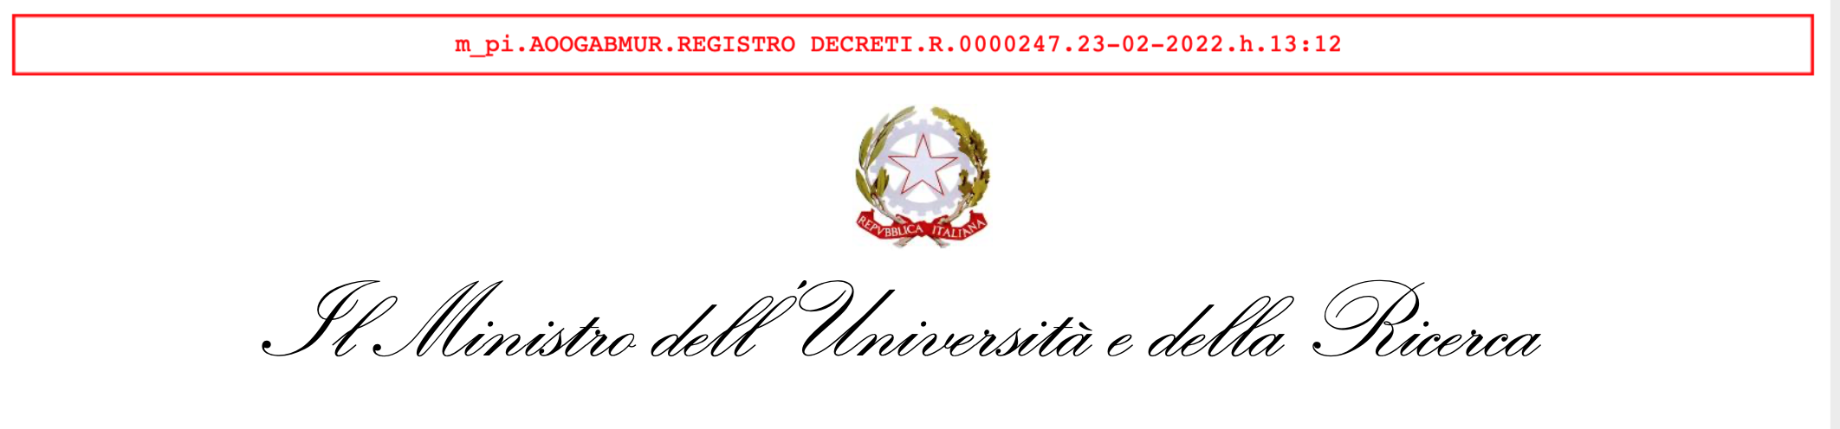
IL DM 1061 DEL 10 AGOSTO 2021
- PUNTI DI ATTENZIONE PER I BENEFICIARI -
Nuovo importo economico della Borsa di dottorato ?
Nella Gazzetta Ufficiale del 5 aprile 2022 è stato pubblicato il decreto del Ministero dell’Università e della Ricerca prot. 247 del 23/02/2022 che stabilisce l’aumento delle borse di dottorato, in accordo con quanto deciso in sede di legge di bilancio.
«a decorrere dal 1° luglio 2022, l’importo annuo della borsa per la frequenza ai corsi di dottorato di ricerca, attualmente fissato in euro 15.343,28 è rideterminato in euro 16.243 al lordo degli oneri previdenziali a carico del percipiente»

Slide 23
IL DM 1061 DEL 10 AGOSTO 2021
- PUNTI DI ATTENZIONE PER I BENEFICIARI -
Nuovo importo economico della Borsa di dottorato ?
NUOVO UCS ITALIA E ESTERO
          1° luglio 2022
UCS VIGENTE EX DISCIPLINARE DM 1061
UCS AGGIORNATO EX DM 247/2022

Slide 24
IL DM 1061 DEL 10 AGOSTO 2021
- PUNTI DI ATTENZIONE PER I BENEFICIARI -
Nuovo importo economico della Borsa di dottorato ?
NUOVO UCS ITALIA E ESTERO
Decreto di valorizzazione ex dm 1061/2021 delle borse assegnate sarà quantificato sulla base dei diversi UCS vigenti nei ratei temporali;
Attualizzazione del valore economico delle borse anche per i cicli precedenti con borse attive: il bimestre di rendicontazione sarà cadenzato il 30 giugno 2022 e riparte per tutti cicli il 1° luglio 2022 con applicazione

Slide 25
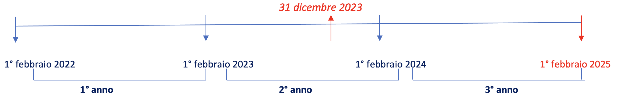
IL DM 1061 DEL 10 AGOSTO 2021
- PUNTI DI ATTENZIONE PER I BENEFICIARI -
Malattia, maternità e altre cause di sospensione…
termine del PON Ricerca & Innovazione 2014- 2020
…. grave malattia e malattia ordinaria!!
…. viene posticipato il termine di conclusione del corso di dottorato oltre 1° febbraio 2025!!!!
…. ammesse sospensioni solo per i casi previsti dalla legge!!!

Slide 26
IL DM 1061 DEL 10 AGOSTO 2021
- PUNTI DI ATTENZIONE PER I BENEFICIARI -
Proroghe - art. 8, comma 7 + Sospensioni - art. 8, comma 8
dm 226/2021
7.Una proroga della durata del corso di dottorato per un periodo non superiore a dodici mesi può essere,
altresì, decisa dal collegio dei docenti per motivate esigenze scientifiche, secondo modalità definite dai
regolamenti di ateneo, assicurando in tal caso la corrispondente estensione della durata della borsa
di studio con fondi a carico del bilancio dell’ateneo.
8. I dottorandi possono chiedere, per comprovati motivi previsti dalla legge o dai regolamenti di dottorato,
la sospensione del corso per una durata massima di sei mesi. Per la durata della sospensione non è prevista
la corresponsione della borsa di studio o di altro finanziamento equivalente.
31 dicembre 2023
1° febbraio 2022 1° febbraio 2023 1° febbraio 2024 1° febbraio 2025
1° anno 2° anno 3° anno
GENNAIO 2025: TERMINE PER AMMISSIONE ALLA TESI DI DOTTORATO (CHIUSURA DEL PROGRAMMA PON )…

Slide 27
IL DM 1061 DEL 10 AGOSTO 2021
- PUNTI DI ATTENZIONE PER I BENEFICIARI -
RINUNCIA DEL DOTTORANDO ?
Art.4, comma 2 del Disciplinare ex DM 1061/2021
Nel caso del mancato conseguimento del titolo o nell’eventualità in cui il dottorando non venga valutato positivamente ai fini del rinnovo della borsa, ovvero rinunci ad essa, si procederà alla revoca parziale del finanziamento, con l’obbligo di restituzione delle somme erogate in relazione all’annualità valutata negativamente o all’annualità in corso all’atto della rinuncia.
Art. 9, comma 2 del DM 226/2021
2. Le borse di studio, finanziabili anche con il concorso di più fonti di finanziamento, hanno durata complessiva di almeno tre anni e sono rinnovate, annualmente, con le procedure stabilite dal regolamento del dottorato, previa verifica positiva del completamento del programma di attività previsto per ciascun anno. Se la borsa di studio non è rinnovata, ovvero se il dottorando vi rinuncia, l’importo della borsa non utilizzato è reinvestito dal soggetto che ha attivato il corso per il finanziamento di dottorati di ricerca.

Slide 28
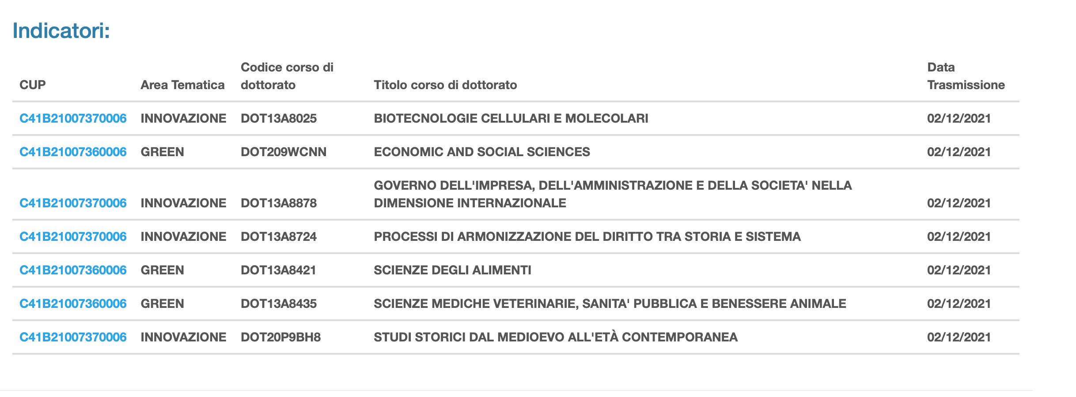
IL DM 1061 DEL 10 AGOSTO 2021
- PUNTI DI ATTENZIONE PER I BENEFICIARI -
INDICATORI – PIATTAFORMA

Slide 29
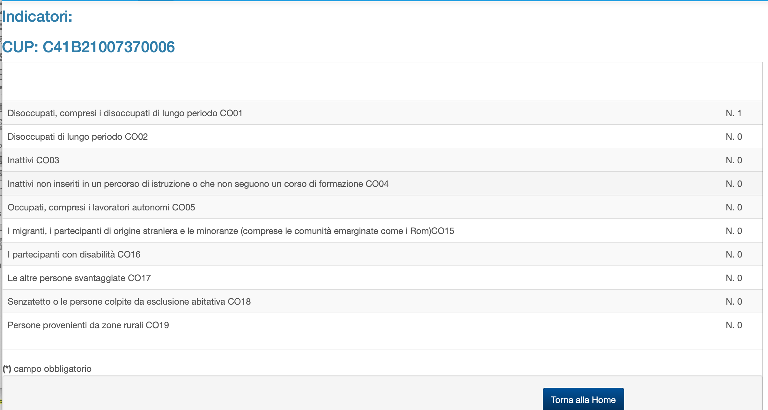
IL DM 1061 DEL 10 AGOSTO 2021
- PUNTI DI ATTENZIONE PER I BENEFICIARI -
INDICATORI – PIATTAFORMA

Slide 30
Accesso alla piattaforma Cineca: attori coinvolti
Dottorandi
Coordinatori del corso di dottorato

Slide 31
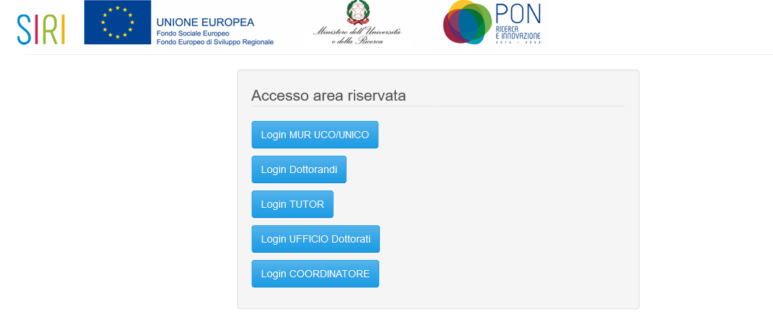
Accesso alla piattaforma Cineca: dottorandi
http://dottorati.miur.it/pon
Le credenziali per l’accesso sono inviate per posta elettronica

Slide 32
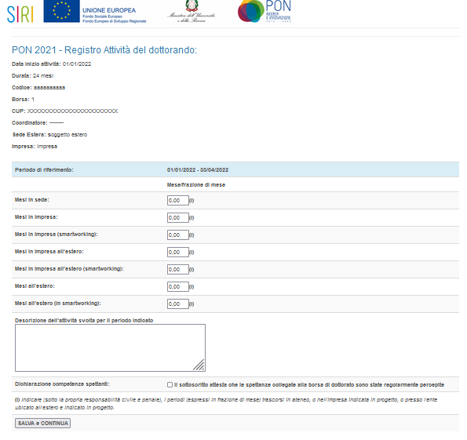
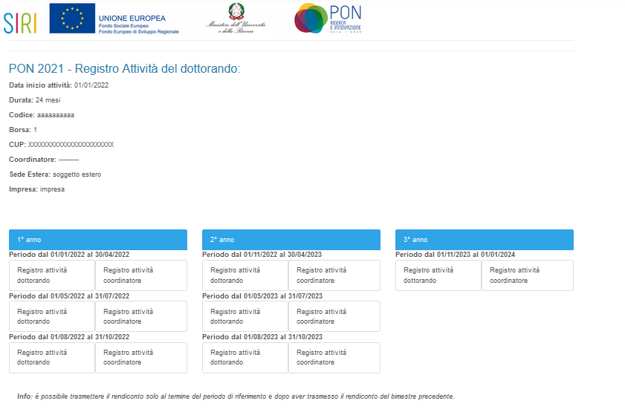
Dottorandi
Compilazione rendicontazione
Descrizione dell’attività svolta: massimo 500 caratteri

Slide 33
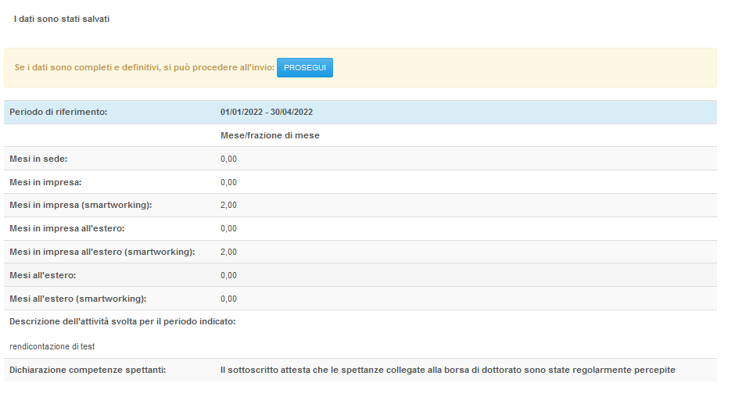
Dottorandi
Visualizzazione rendicontazione
Il sistema controlla la correttezza e completezza dei dati inseriti
Dopo aver trasmesso i dati non è più possibile modificarli

Slide 34
PUNTI DI ATTENZIONE PER I BENEFICIARI
Rendicontazioni – 1° PERIODO
- il primo periodo di rendicontazione, contrariamente ai successivi, ha una durata variabile e calcolata direttamente dal sistema a partire dalla data di inizio attività inserita a sistema dal beneficiario in fase di presentazione delle candidature

Slide 35
PUNTI DI ATTENZIONE PER I BENEFICIARI
Rendicontazioni - SOSPENSIONI
se il periodo di rendicontazione è interessato da una sospensione, sia provvisoria (maternità/grave malattia) che definitiva (dimissioni), il sistema propone al dottorando il periodo di reale attività.
Affinché questo succeda, però, è estremamente importante che l’ateneo comunichi al MUR tempestivamente la sospensione (nota pec);

Slide 36
PUNTI DI ATTENZIONE PER I BENEFICIARI
Rendicontazioni – DOTTORANDI DIMISSIONARI
anche i dottorandi dimissionari dovranno rendicontare l’attività svolta prima delle dimissioni.

Slide 37
Coordinatori di corso di dottorato - Modalità di accesso
Da loginmiur
https://loginmiur.cineca.it
Accesso per il personale di Università ed Enti

Slide 38
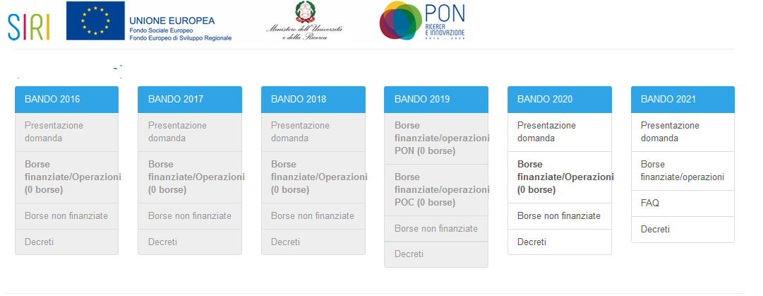
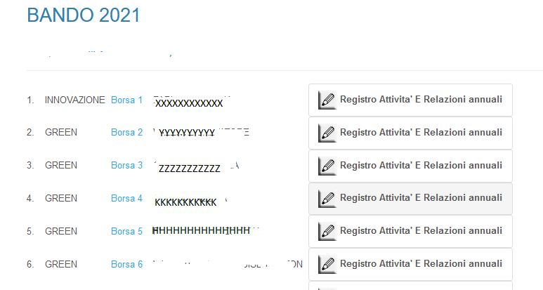
Coordinatori del corso di dottorato
Verifica rendicontazione
Visualizza l’elenco dei dottorandi
Notes:
Selezionare sezione dottorati->PON (anche accreditamento)

Slide 39
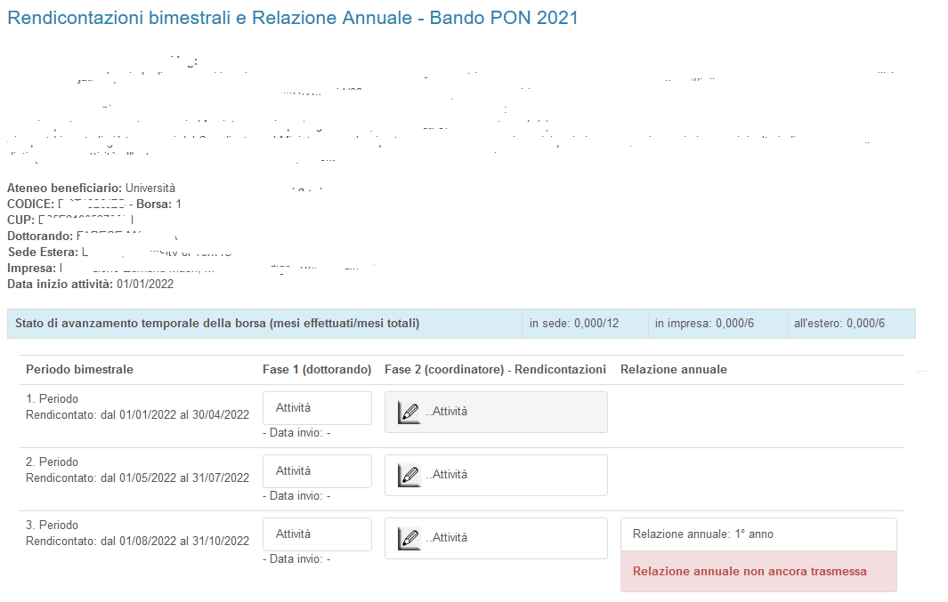
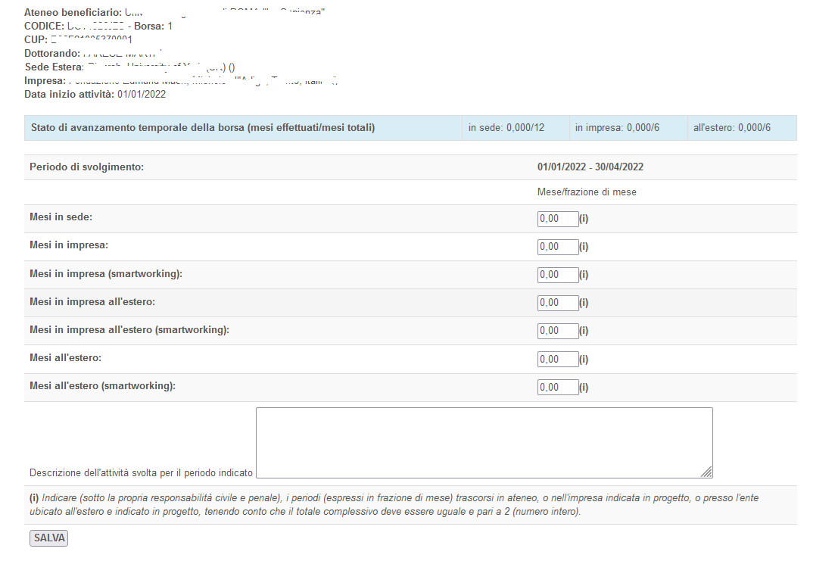
Coordinatori del corso di dottorato
Verifica rendicontazione
Visualizza e modifica la rendicontazione del dottorando

Slide 40
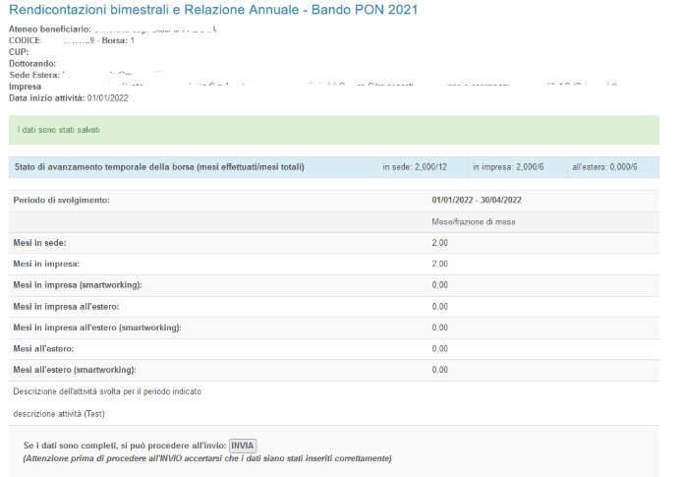
Coordinatori del corso di dottorato
Invio rendicontazione

Slide 41

Schermata 2022-04-01 alle 16.45.41
fase di debriefing .. le domande pervenute!!!
Notes:
Intervento di Sara Rossi

Slide 42
COSA RESTA DA FARE …
ART. 3, COMMA 6 DM 1061/2021
«Completata la verifica di ammissibilità, è data comunicazione – da parte dell’Ufficio III, mediante pubblicazione all’indirizzo http://dottorati.miur.it – della quantificazione dell’importo complessivo destinato al finanziamento delle borse selezionate nell’ambito delle risorse assegnate ai sensi dell’art. 1.»
Notes:
Intervento di Sara Rossi

Slide 43
COSA RESTA DA FARE …
ART. 5 DM 1061/2021
«1. Con successivo decreto ministeriale saranno disciplinate le modalità di verifica successiva effettuate dall’Anvur entro e non oltre la data del 31 dicembre 2022 del rispetto della coerenza e della rispondenza del percorso seguito per la definizione delle aree tematiche vincolate dell’innovazione e Green, ai sensi dell’art. 2, comma 1 del presente decreto.»
Notes:
Intervento di Sara Rossi

Slide 44
GRAZIE PER L’ATTENZIONE!!
Dott.ssa Sara Rossi
UFFICIO III
dm1061@mur.gov.it

